Slide 1

ПОДВИЖНЫЕ ИГРЫ
Учитель физической культуры
КГУ Средняя школа №1
Шпиц-Берг М.Ф.

Slide 2
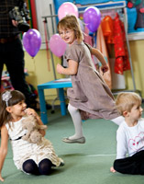
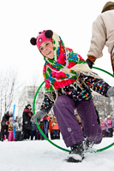
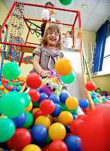
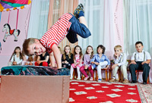
Подвижные игры
Наверное, каждый человек хотя бы раз в своей жизни играл в подвижные игры. Догонялки, прятки, игра в снежки, горячая картошка, вышибалы. Вот неполный список тех игр, без которых не может обойтись детство. Ведь дети – непоседливый народ, им всегда нужно двигаться вперёд. И в этом случае подвижные игры просто необходимы.
Кроме того, подвижные игры развивают у детей такие нужные качества, как предприимчивость, находчивость, изобретательность, умение сконцентрироваться и быстро принять важные решения.
А также очень большое значение подвижные игры имеют в физическом воспитании. Они развивают ловкость, гибкость, быстроту, выносливость.

Slide 3
Пару слов надо сказать и о самом понятии подвижных игр.
Подвижные игры используются как средство ОФ воспитания детей, молодёжи, а так же как средство подготовки к спортивным играм и другим видам спорта, подготовки к сдачи нормы ГТО.
Подвижные игры могут быть индивидуальными ( игра в мяч, скакалка, классики) и коллективными.
Но хватит с теорией, перейдём к практике! Сейчас речь пойдёт о нескольких видах подвижных игр, которые наиболее известны.

Slide 4
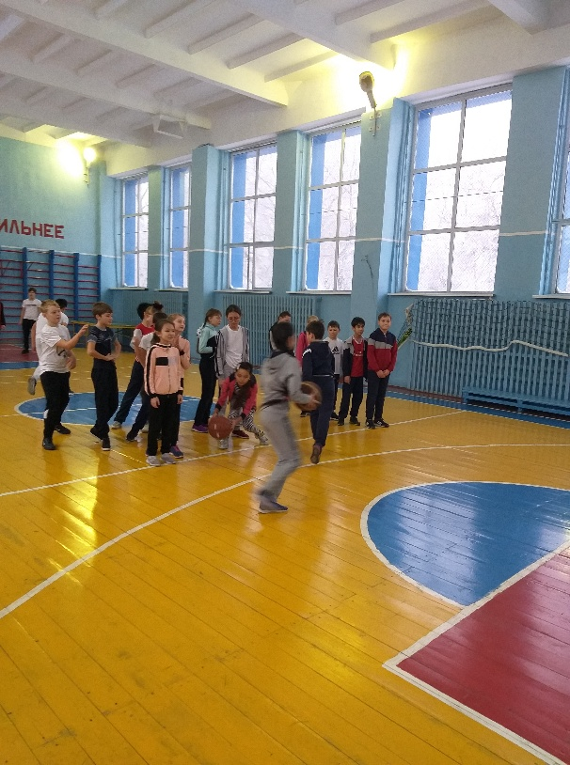
Салки
Салки относится к детским играм. Игра в салочки имеет много вариантов, но главный принцип в том, что игроки пытаются «осалить» друг друга. Обычно, чтобы осалить кого-то, достаточно простого касания рукой.
На картине изображены салочки с мячом.

Slide 5
Обычные салочки:
Один из играющих — водящий, ему ловить. Остальные разбегаются. Кого осалит (дотронется ладонью) водящий, тот присоединяется к нему и ловит остальных вместе с ним. Изловив третьего, они ловят четвёртого, пятого и т.д., пока не переловят всех. Когда все пойманы, игра начинается снова.
Перуанские салочки:
Отличаются от обычных тем, что если игроки взялись за руки — их нельзя осалить. Поэтому игрок, если он видит, что опасность близко, кричит: «На помощь!», и кто-нибудь из остальных играющих бежит и подает ему руку.
Обезьяньи салочки:
Водящий должен по-обезьяньи подражать убегающему. Например, если преследуемый неожиданно (такие вещи убегающий будет делать намеренно) поскачет на одной ноге, то и водящий должен скакать за ним на одной ноге. Если же водящий не успел вовремя повторить движения убегающего, то «осаливание» не считается и убегающему дается 5 секунд, чтобы убежать снова.

Slide 6
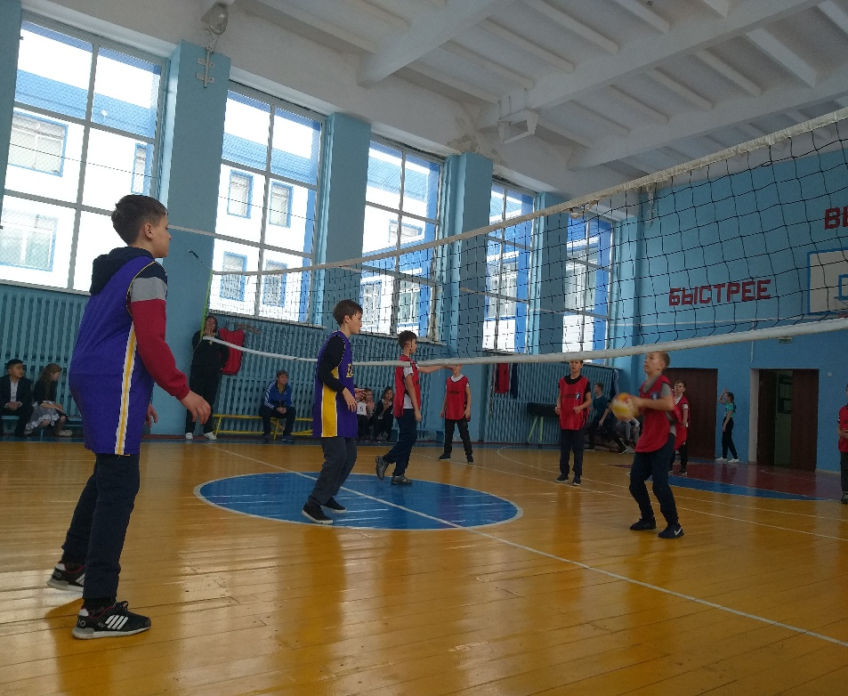
Пионербол
В пионерских лагерях и на уроках физкультуры большинство подростков играет в пионербол. Для этой игры необходим мяч, достаточно просторная открытая площадка или спортзал, и натянутая волейбольная сетка. Оптимальное количество игроков 8-12 человек.
Игроки должны ловить мяч, потом бросать на половину поля соперника или своему партнёру. Если команда теряет мяч, позволив ему упасть на землю, ей засчитывается гол, и мяч вводится в игру снова. Победительницей признается команда, в течение игры «пропустившая» меньшее количество голов.

Slide 7
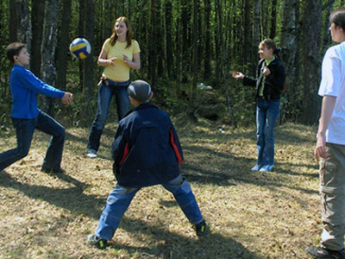
Горячая картошка
Игра начинается с того, что все участники становятся в круг и начинают перебрасывать друг другу мяч.
Тот игрок, который даст мячу упасть на землю, садится в середину круга. Если это случается еще с одним игроком, он присоединяется к сидящему. Освободить выбывших из игры участников можно, ударив по мячу ладонью и направив на них. Если мяч попадает в какого-либо сидящего игрока, он возвращается в круг. Если выбивавший игрок промахивается, он присоединяется к сидящим.
Те участники, которые сидят в кругу, имеют право расти, то есть вставать с корточек в момент пролета мяча, в попытке быть задетыми им. В таком случае «поймавший» мяч возвращается в круг, а тот игрок, чью передачу он «поймал», садится на его место.

Slide 8
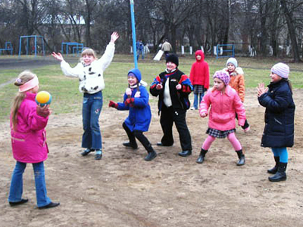
Вышибалы
Все участники разделяются на две команды — «выбивающих» и «выбиваемых». Те, кто выбивают, становятся двумя группами друг напротив друга, а те, кого выбивают, располагаются между ними. Выбивающие бросают мяч друг другу, стараясь попасть в одного из игроков команды выбиваемых. Важно делать это не только точно, но и достаточно быстро, чтобы не дать возможности выбиваемым занять тактически удобное положение.
Тот игрок, в которого попадает мяч, выходит из игры.
Он может вернуться, если один из оставшихся игроков его команды
поймает мяч от рук выбивающего,
то есть не коснувшийся земли.
Участник, поймавший мяч,
называет того участника,
которого он хочет вернуть в игру.

Slide 9
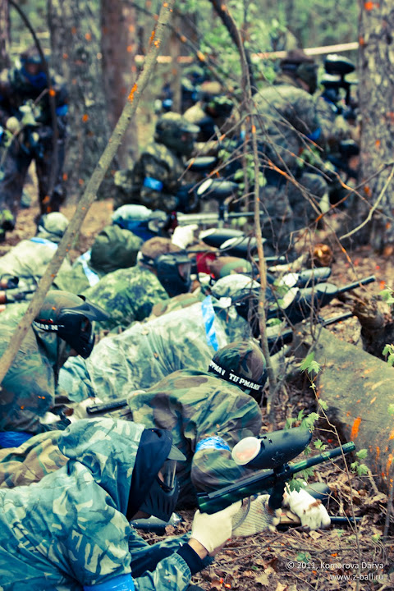
Пейнтбол
Пейнтбо́л (англ. Paintball — шар с краской) — командная игра с применением маркеров, стреляющих шариками с краской, разбивающимися при ударе о препятствие и окрашивающими его.
Существуют две глобальные разновидности пейнтбола: спортивный пейнтбол и тактический пейнтбол.
Человек, в которого попадает шарик и оставляет отметину — от своего или от чужого, в любую точку, в том числе в оружие — выбывает из игры (поднимает маркер вверх стволом и выходит с поля). В спортивном пейнтболе — до конца времени игры, в тактическом — идет на «респаун». Правила входа в игру зависят от сценария. Прежде чем выходить на площадку, игрок обязан вытереть со своей одежды всю краску. Если есть подозрения, что в противника было попадание, кричать: «Судья, проверь!».

Slide 10
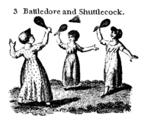
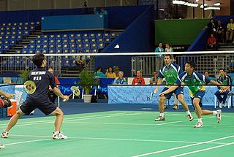
Бадминтон (англ. badminton, от собств. Badminton) — вид спорта, в котором игроки располагаются на противоположных сторонах разделённой сеткой площадки и перекидывают волан через сетку ударами ракеток, стремясь, чтобы он упал на поле противника. Соперничают два игрока или две пары игроков. Входит в программу летних Олимпийских игр с 1992 года.

Slide 11
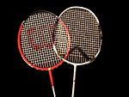
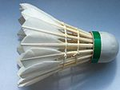
По современным правилам (введены в 2006 г. для повышения зрелищности матчей) очки начисляются в каждом розыгрыше независимо от принадлежности подачи, игра ведётся до 21 очка; при счёте 20:20 игра продолжается до превосходства одной из сторон в 2 очка либо до 30 (сторона, первой набравшая 30 очков, выигрывает). В парной встрече у каждой команды по одной подаче, в отличие от старых правил.
Игрок считается победителем отдельного розыгрыша в следующих случаях:
Волан ударился о площадку соперника.
Соперник послал волан за пределы игрового поля.
Соперник получил фол.
Соперник во время розыгрыша заметно коснулся сетки телом или ракеткой.

